Slide 1
Digital standards guide – DO’S & DON’TS
FEVRIER 2026

Slide 2
contents
01
Aspects Visuels de la marque
Logotype
Typography & Couleurs
Visuels & Guis
03
Présentation des NV
Visuels Nouveaux Vehicule & Gamme
02
Nom & Présentation de la Homepage
Nom
Barre de Navigation
Redirection
04
GBP Management
Google business profile management
Photos Propriétaire GBP
Notes:
Homepage presentation
Navigation bar
Hero image
Brand + city. examples
Redirecting => Logo concessionaire, nouveau onglet,

Slide 3
01
Aspects Visuels de la marque

Slide 4


01 – Aspects Visuels de la marque
DO’S
LOGOTYPE
Maintenir l’intégrité du logotype: utilisez le bon logotype de manière cohérente.
Assurer la cohérence de la taille: conservez les proportions du logotype intactes.
Positionnement dans l’espace: respectez l’espace libre recommandé autour du logotype pour qu’il soit visible.
Utilisation contextuelle: adaptez les couleurs du logotype aux différents arrière-plans tout en respectant les lignes directrices de la marque.
Retour au sommaire

Slide 5




01 – Aspects Visuels de la marque
DONT’S
LOGOTYPE
Altération du logotype: ne pas modifier, altérer ou styliser le logo.
Taille incohérente: ne pas redimensionner le logotype de manière disproportionnée.
Modification des couleurs: ne pas modifier les couleurs du logotype sans autorisation.
Retour au sommaire

Slide 6






01 – Aspects Visuels de la marque
DONT’S
LOGOTYPE
Encombrement: ne pas placer d’éléments trop près du logotype et créer une accumulation de logos.
Utilisation non autorisée: ne pas utiliser le logo dans des contextes non approuvés.
Eléments obsolètes: ne pas utiliser d’anciennes versions du logo.
Retour au sommaire

Slide 7
01 – Aspects Visuels de la marque
DO’S
TYPOGRAPHY & COULEURS
Respect de la typographie: utiliser la police correspondant à la marque.
Respect de la mise en forme: respecter les règles de mise en forme des paragraphes, des titres et sous-titres.
Couleurs appropriées: n’utiliser que les couleurs acceptées par Renault Group sur les pages dédiées aux marques.
Cohérence des couleurs: suivre le schéma de couleurs pour chaque élément (texte, boutons, etc.)
Retour au sommaire

Slide 8
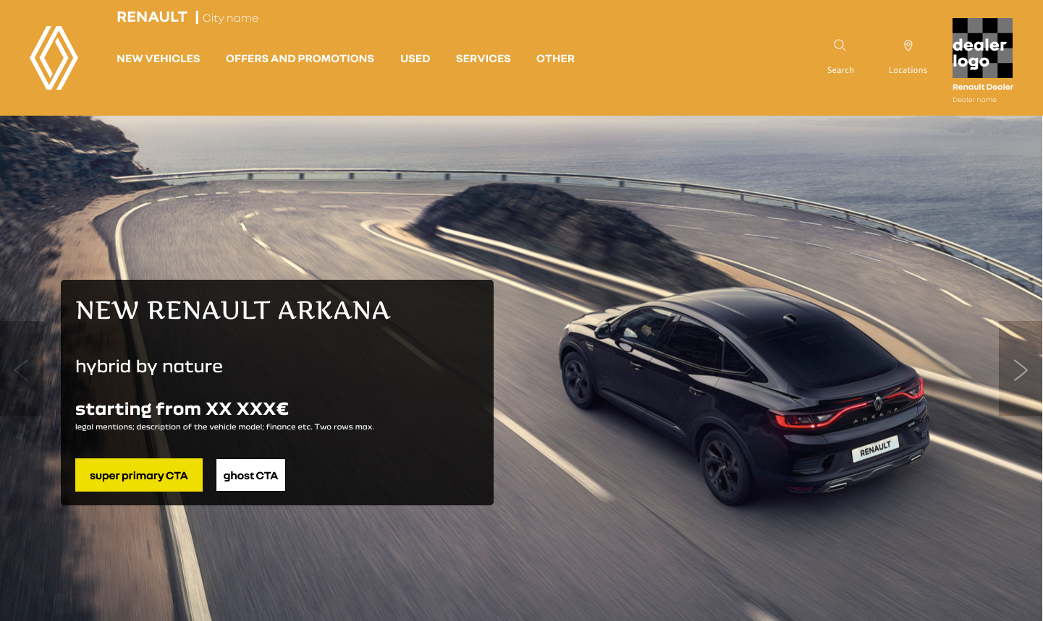
01 – Aspects Visuels de la marque
DONT’S
TYPOGRAPHY & COULEURS
Polices incohérentes: ne pas modifier les polices, changer ou modifier la forme des lettres. (aplatie, étirée, inclinée, etc.)
Utilisation non autorisée: ne pas mélanger d’autres polices avec les polices de la marque. Ne pas utiliser les polices de Renault Group dans d’autres parties du site web du concessionnaire n’ayant pas de rapport avec Renault/Dacia.
Couleurs inappropriées: ne pas utiliser d’autres couleurs que celles validées par la marque.
Retour au sommaire

Slide 9
01 – Aspects Visuels de la marque
DO’S
VISUELS & GUI (GRAPHIC USER INTERFACE)
Navigation claire: concevoir une interface fluide et facile d’utilisation pour une expérience utilisateur transparente.
Langage visuel cohérent: maintenir un langage visuel cohérent dans l’ensemble de l’interface utilisateur. Utiliser les icones fournies par la marque.
Mises à jour régulières: mettre à jour les visuels et les interfaces graphiques afin de s’aligner sur les tendances actuelles - approuvées par Renault.
Retour au sommaire

Slide 10
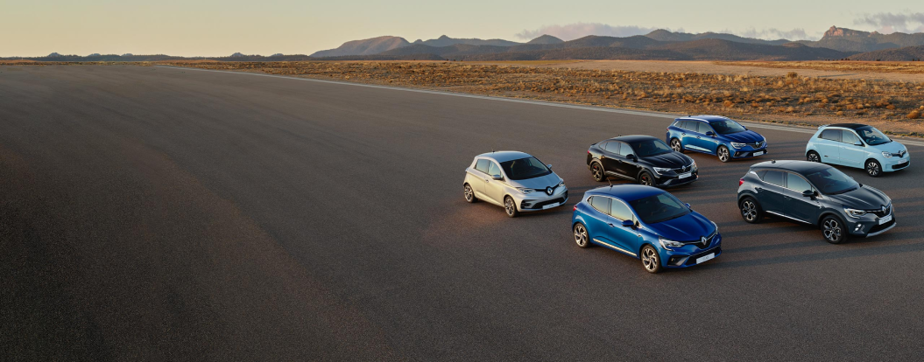







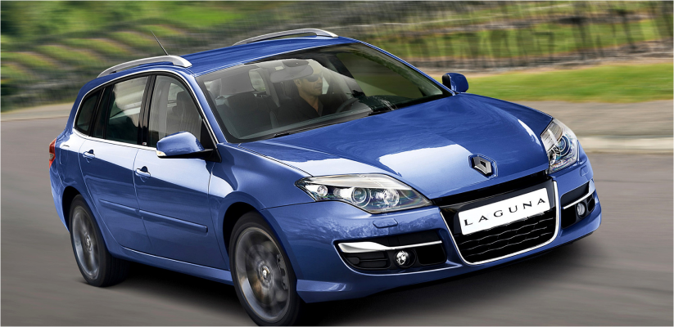
01 – Aspects Visuels de la marque
DONT’S
VISUELS & GUI (GRAPHIC USER INTERFACE)
TEXT TEXT TEXT
TEXT TEXT TEXT
TEXT TEXT TEXT
Négliger l’expérience utilisateur: ne pas négliger l’expérience utilisateur dans la conception graphique.
Complexité des visuels: ne pas utiliser de visuels trop complexes qui risquent d’embrouiller l’utilisateur.
Eléments obsolètes: ne pas utiliser d’éléments visuels ou de composants graphiques obsolètes.
Retour au sommaire

Slide 11

01 – Aspects Visuels de la marque
DONT’S
VISUELS & GUI (GRAPHIC USER INTERFACE)
Confusion entre les marques: ne pas utiliser d’éléments susceptibles de créer une confusion dans un environnement multimarques.
Navigation incohérente: ne pas désorienter l’utilisateur avec des éléments de navigation incohérents.
Retour au sommaire

Slide 12
02
Nom & Presentation Homepage

Slide 13
02 – Nom & Présentation de la Homepage
DO’S
Nom de l'identité
Représentation précise: représenter le nom de l’entreprise de manière précise et cohérente sur toutes les plateformes numériques.
Alignement des marques: veiller à ce que le nom soit conforme à l’identité et aux valeurs globales de la marque.
Séparation des marques: distinguer clairement les marques lorsqu’un concessionnaire possède plusieurs marques.
Mise à jour régulière: mettre à jour régulièrement la représentation du nom commercial.
Demander l’autorisation: obtenir l’approbation avant d’utiliser des variations ou des abréviations du nom commercial.
Retour au sommaire

Slide 14

02 – Nom & Présentation de la Homepage
DONT’S
Nom de l'identité
Variations non autorisées: ne pas utiliser de variantes ou d’abréviations du nom commercial sans autorisation.
Représentation incohérente: éviter les incohérences dans la représentation du nom commercial. Le logo du dealer se positionne à droite et l’emblème de la marque à gauche.
Unauthorized name
Retour au sommaire

Slide 15
02 – Nom & Présentation de la Homepage
DO’S
Barre de navigation
Utiliser les catégories obligatoires : le Guide des Standards Digitaux exige 4 onglets (Véhicules Neufs, Véhicules d’Occasion, Services et Pro + si applicable).
Ajouter des catégories optionnelles si nécessaire : pour améliorer l’expérience utilisateur, le Guide des Standard Digitaux recommande d’ajouter des onglets pour Offres et Promotions et Informations de Contact.
Rester simple et convivial : les onglets doivent être courts et simples. Plus c’est minimaliste, mieux c’est.
Retour au sommaire

Slide 16
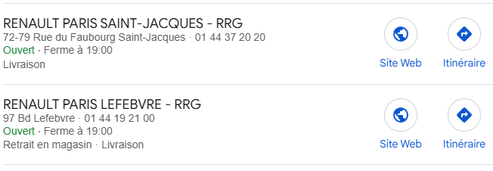
02 – Nom & Présentation de la Homepage
Paris Saint-Germain
DO’S
Barre de Navigation
Paris Haussmann
Utiliser le format obligatoire Marque + Ville : à côté du logo de la marque, la barre de navigation doit afficher Marque | Ville.
En cas de plusieurs concessions dans la même ville, vous pouvez utiliser le format Ville + nom du quartier ou le nom d’arrondissement.
En cas de doute, n’hésitez pas à demander une validation du nom.
Maintenir la cohérence : le nom de la localisation choisi doit correspondre à celui affiché sur la page GBP.
GERMAIN
HAUSSMANN
Created examples for illustration purposes
Retour au sommaire

Slide 17


02 – Nom & Présentation de la Homepage
DON'TS
Barre de Navigation
RENAULT DACIA ALPINE
OUR OTHER BRANDS
Surcharge de la barre de navigation : trop d’onglets, des titres dupliqués et des éléments excessifs rendent la barre de navigation encombrée et confuse, ce qui entraîne une expérience utilisateur frustrante.
Altération du format de la Homepage : le positionnement du logo, le format Marque + Ville, les couleurs, les polices et le format général de l’en-tête sont obligatoires et ne doivent pas être modifiés.
Created examples for illustration purposes
Retour au sommaire

Slide 18

02 – Nom & Présentation de la Homepage
DO’S
Redirection
Respecter le parcours utilisateur : selon le Guide des Standards Digitaux, la redirection ne peut se produire que lorsque l’utilisateur clique sur le logo de la concession, qui doit s’ouvrir dans un nouvel onglet.
Lorsque l’utilisateur clique sur la flèche « retour », il doit être redirigé vers la page de la concession Renault ou Dacia d’où il vient initialement.
Rediriger vers la bonne page : les utilisateurs doivent arriver sur votre page « À propos de nous », qui présente l'histoire de votre concession ou de votre groupe.
La redirection n’est pas obligatoire, vous pouvez choisir de ne pas l’utiliser.
Retour au sommaire

Slide 19
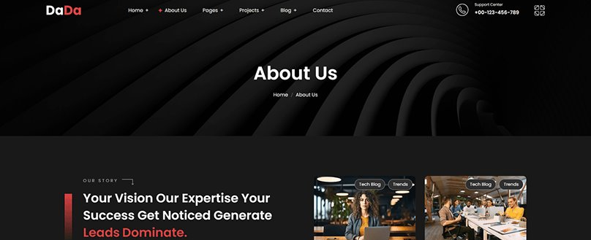
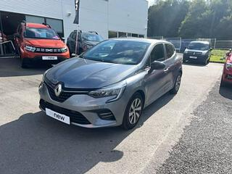
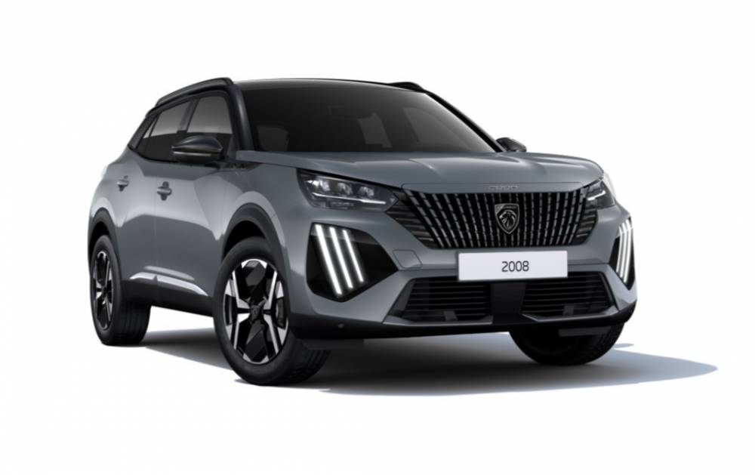
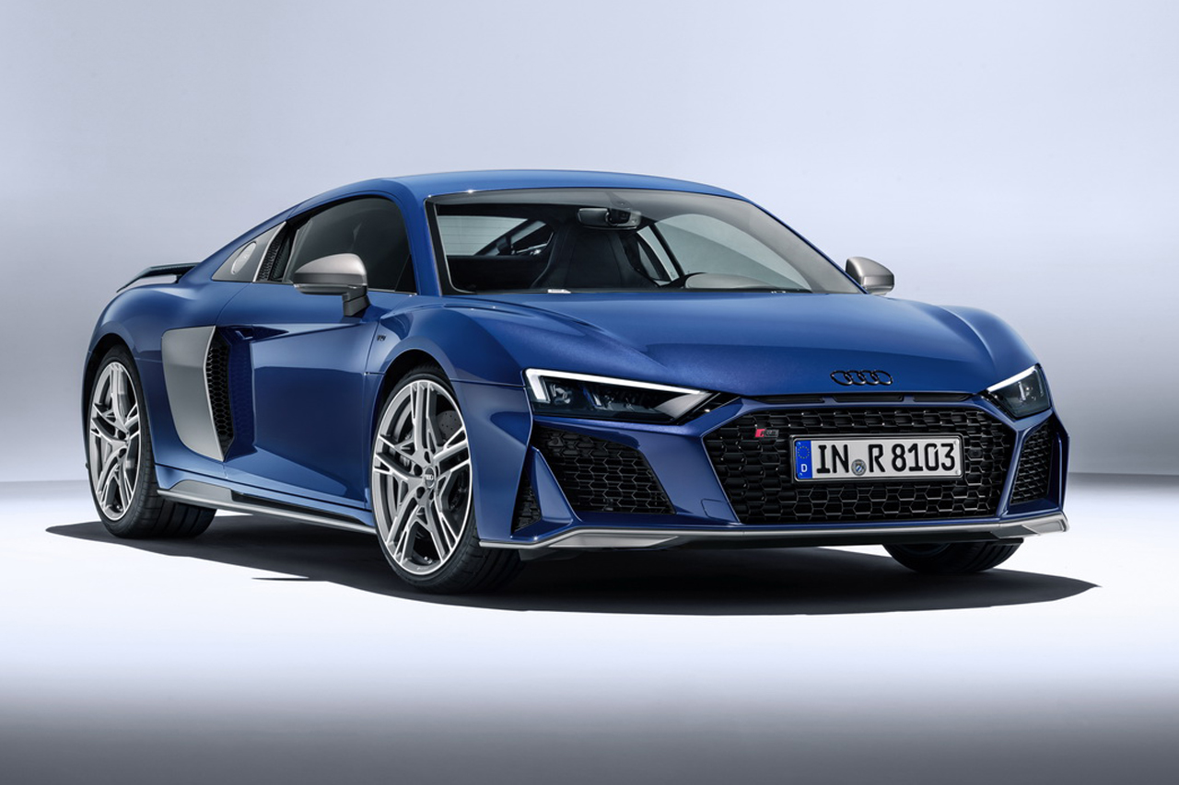
02 – Nom & Présentation de la Homepage
GO TO OUR GROUP PAGE
DON'TS
Redirection
GROUP HOMEPAGE
Redirection vers un parcours non autorisé : les utilisateurs ne doivent pas être redirigés vers la page d’accueil du groupe, la page VO, une page d’une autre marque ou tout autre endroit.
Redirection via un autre chemin : les utilisateurs ne peuvent pas être redirigés via un lien caché, un lien « Aller à la page du groupe » ou tout autre moyen.
La redirection n’est pas obligatoire ,vous pouvez choisir de ne pas l’utiliser.
DEALER
DEALER'S PICK
OUR USED CARS
Retour au sommaire

Slide 20
03
Présentation des NV

Slide 21
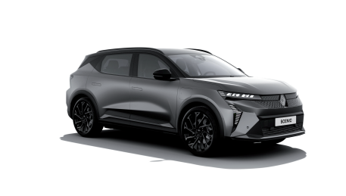
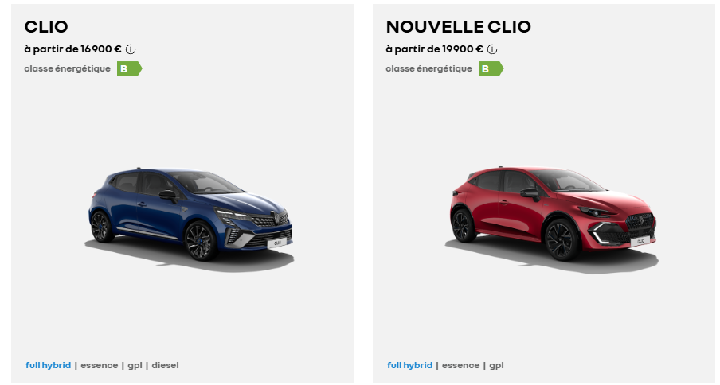
03 – Présentation des NV
DO'S
Visuels Véhicules Neufs & Gamme
Respecter les règles visuelles générales : les photos doivent avoir le même angle et la même luminosité. Les images ne doivent pas être retouchées.
Maintenir l’ordre des gammes à jour : comme les véhicules sont classés par format, la gamme doit être mise à jour à chaque nouveau lancement.
Aucune autre marque, sauf Mobilize si applicable, ne doit être présentée. La gamme du site corporate nationale doit servir d'exemple.
Retour au sommaire

Slide 22
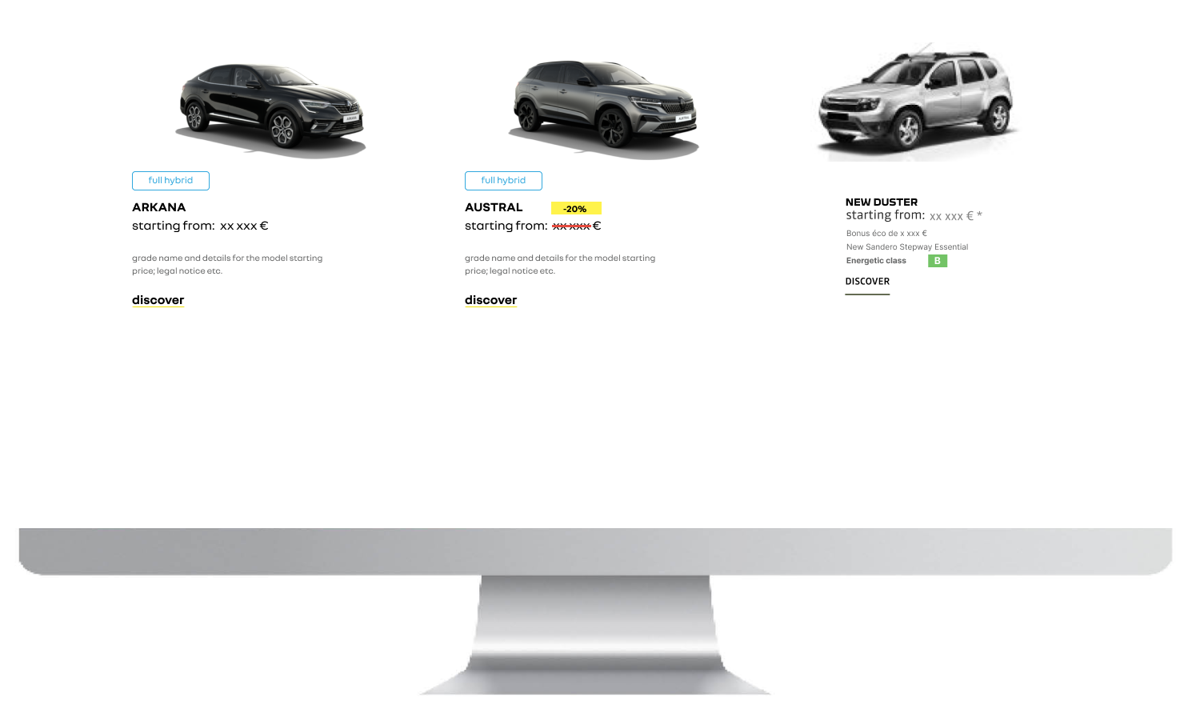
03 – New Vehicle Presentation
OFFER XXX DEALER
DON'TS
Visuels Véhicules Neufs & Gamme
Altération des visuels officiels : ne créez ni ne déployez votre propre identité à travers les visuels VN. N’ajoutez pas d’étiquette, de bordure ou tout autre élément de design aux visuels officiels.
Gamme incohérente : ne mélangez pas les modèles, les marques ou les véhicules d’occasion avec la gamme des véhicules neufs.
Altération des prix : les offres spéciales ne doivent pas être affichées avec des prix barrés. Mettez en avant le nom de l’offre et créez un lien vers la remise correspondante ainsi que vers l’accord légal.
Retour au sommaire

Slide 23
04
GBP Management

Slide 24
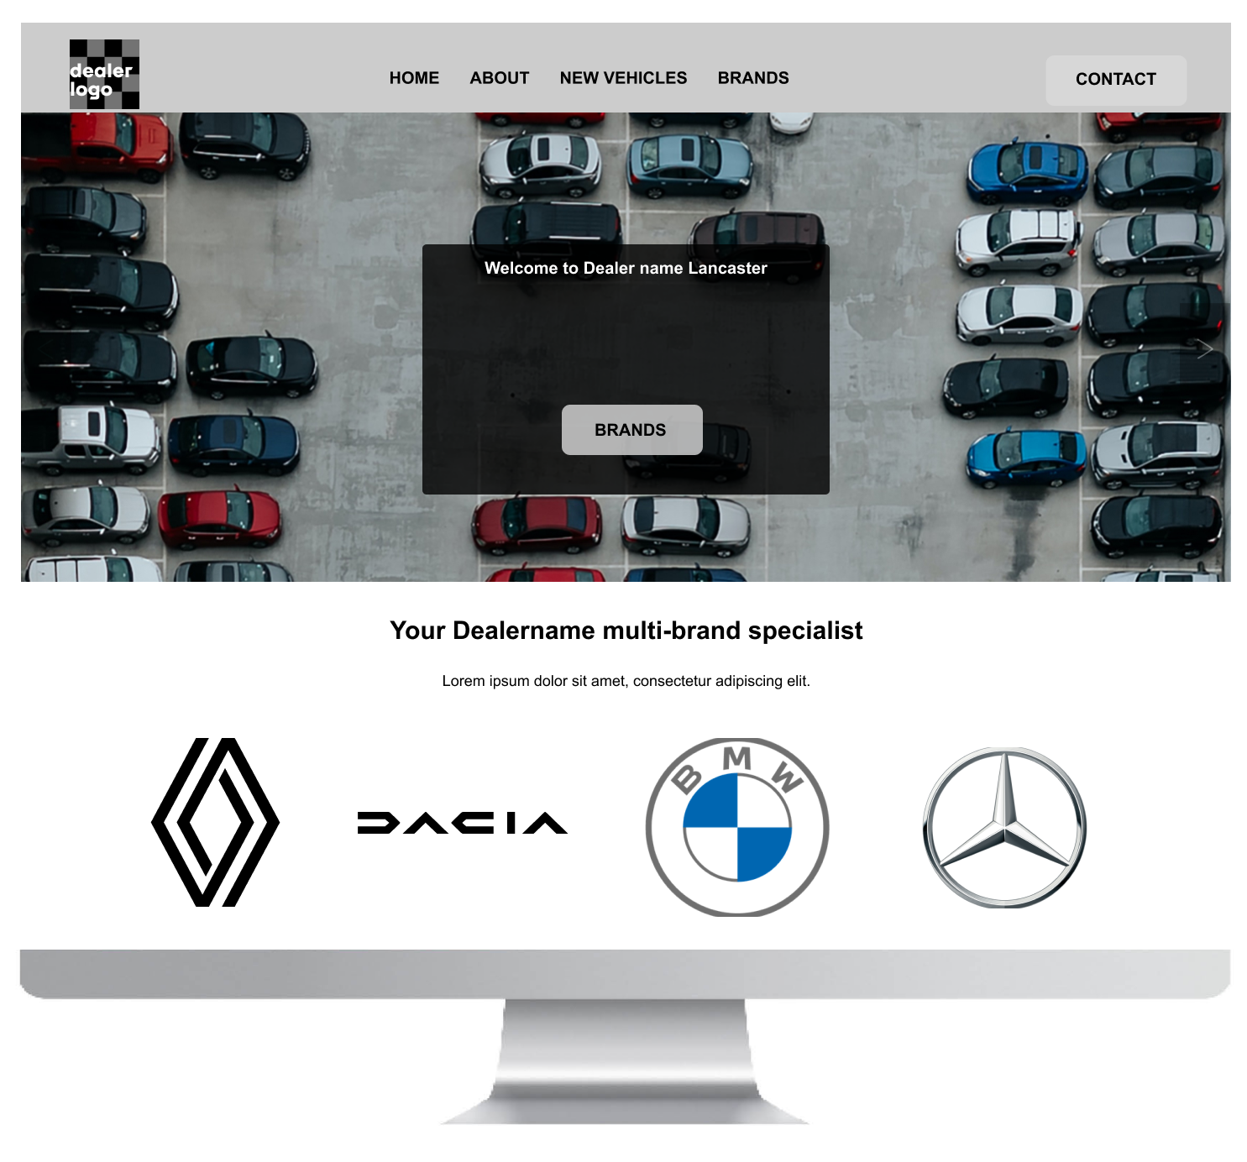
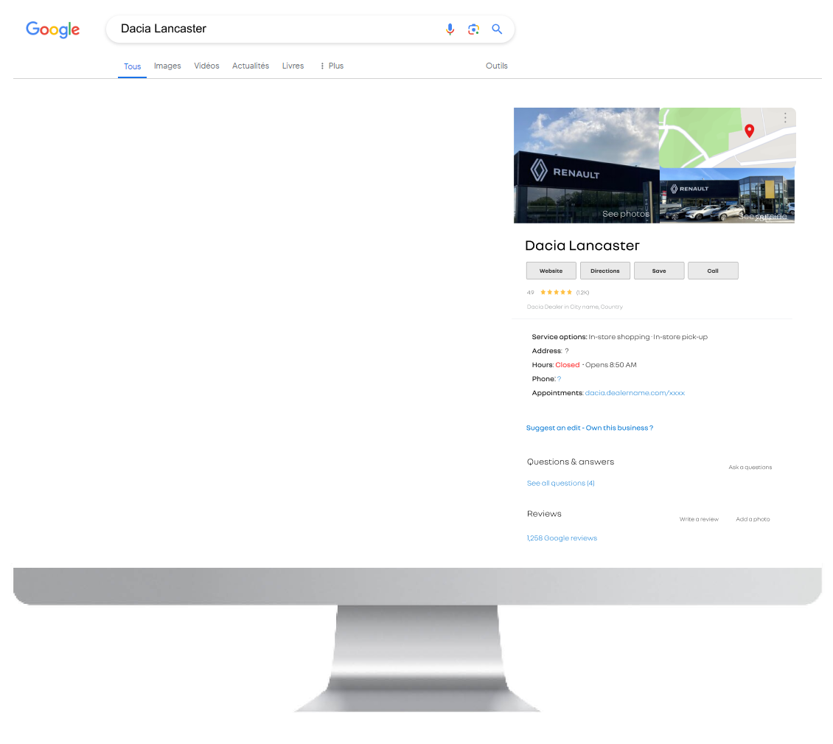
DON’TS

Slide 25
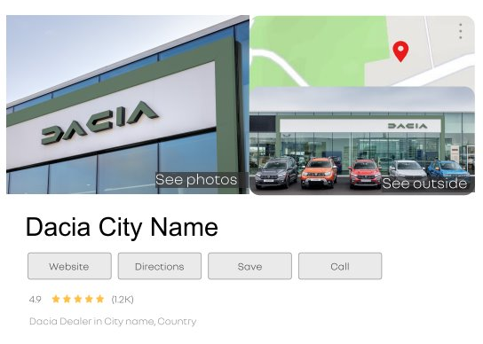
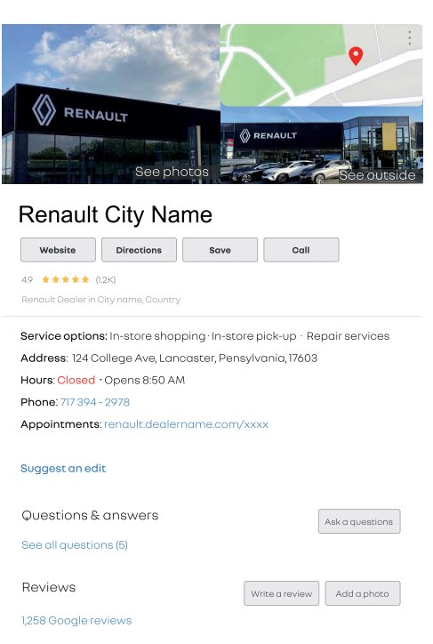
04 – GBP Management
DO’S
GOOGLE BUSINESS PROFILE (GBP) MANAGEMENT
Séparation des marques: distinguer clairement les pages GBP et les réponses pour chaque marque, pour les sites avec une activité VN. Suivre préventivement toutes les directives de l’équipe e-reputation afin d’éviter les problèmes liés à Google (doublons), en utilisant tous les champs pertinents: les champs visibles (y compris la photo de couverture) sur le web et les champs de back-office du GBP.
Cohérence du parcours client : assurez la cohérence du parcours client entre Google et la page d’atterrissage du site web du concessionnaire. Le CTA du site web doit conduire au parcours utilisateur spécifique de la marque.
Dénomination: assurer une dénomination homogène sur tous les environnements digitaux : « marque + nom de la ville » ou « marque + nom de la ville + nom du concessionnaire ».
Fournir toutes les informations: nom, catégorie, photos, site web, adresse, horaires d’ouverture (identiques à ceux du showroom), numéro de téléphone, description, services disponibles.
Mise à jour régulière: vérification hebdomadaire et mise à jour, si nécessaire, du profil GBP.
Retour au sommaire
Google My Business (GMB) - désormais appelé Google Business Profile (GBP) - permet aux propriétaires d’entreprises d’être facilement joignables par les clients via Google.

Slide 26
04 – E-reputation
DO’S
GBP – AVIS ET Q&A
Avis: veiller à ce que les clients puissent facilement accéder à la page GBP appropriée pour publier un avis. Chaque marque a partagé une procédure pour inclure un QR code dans les documents commerciaux. Si l’URL du GBP est modifié par Google, il est nécessaire de mettre à jour le QR code (ou passer à un QR code dynamique).
Réponses rapides et professionnelles: répondre à 100% des commentaires de manière personnalisée, professionnelle et rapide (dans les 48h). Si un client met à jour son avis, il est important de vérifier et mettre à jour la réponse.
Q&A: répondre aux questions des internautes, en pensant aux besoins actuels de la personne qui a posé la question, mais aussi à ceux des autres internautes, de manière plus globale et à plus long terme. Poster les questions et les réponses les plus pertinentes pour vos clients et votre site de distribution.
Utilisez les documents fournis par l’équipe d’E-reputation Corporate sur la gestion des pages Google.
En cas de question, contactez votre
interlocuteur e-reputation.
Retour au sommaire
Google My Business (GMB) - désormais appelé Google Business Profile (GBP) - permet aux propriétaires d’entreprises d’être facilement joignables par les clients via Google.

Slide 27
04 – E-reputation
DON’TS
GOOGLE BUSINESS PROFILE (GBP) MANAGEMENT, AVIS ET Q&A
Négliger les informations: ne pas négliger les informations sur la page GBP, ce qui entrainerait des inexactitudes.
Réponses négatives: s’abstenir de répondre négativement aux commentaires des clients.
Faux avis: ne pas encourager les faux avis. Google mène des actions aléatoires sur la détection des
fraudes et peut décider de suspendre une page GBP. Il est alors difficile et long de restaurer la page.
Délai de réponses: ne pas retarder les réponses aux demandes de renseignement des clients sur les GBP.
Confusion entre les marques: ne pas mélanger les marques sur la même page GBP.
Compte sans propriétaire: ne pas laisser le GBP sans propriétaire au sein de la concession. Au moins deux personnes en charge du GBP pour assurer la réactivité et disponibilité.
Retour au sommaire

Slide 28
04 – GBP MANAGEMENT
DO’S
GBP – Photos propriétaire
Respecter les règles générales des photos : les photos doivent être de haute qualité, prises dans un showroom propre et vide, et téléchargées via le compte propriétaire GBP.
Respecter l’ordre des photos :
La première photo montrer l’extérieur, avec la nouvelle identité visuelle et aucune autre marque.
La deuxième doit montrer l’intérieur du showroom, avec la gamme de véhicules neufs a jour présentée.
Maintenir les photos à jour : nous recommandons de supprimer les photos de plus d’un an et de mettre à jour les photos tous les ans , même si aucun changement n’a eu lieu, afin de garder le GBP à jour et de soutenir l’algorithme de Google.
Back to Content Summary
Google My Business (GMB) - now called Google Business Profile (GBP) - allows business owner to be easily reached by customers via Google Search and Google Maps

Slide 29

04 – GBP MANAGEMENT
DON’TS
GBP – Photos propriétaire
Supprimer les photos obsolètes : toutes les images présentant l’ancienne identité de marque, ainsi que toute photo trop vieilles, doivent être supprimées.
Comme Google randomise l’ordre d’affichage des photos, conserver les anciennes peut amener les utilisateurs à voir des images obsolètes avant les plus récentes.
Présence de personnes sur les photos : qu’il s’agisse d’un membre du personnel ou d’un client, nous ne recommandons pas de mettre en avant des individus via les photos propriétaires GBP.
Photos uploaded Janvier 2023
Retour au sommaire
Google My Business (GMB) - now called Google Business Profile (GBP) - allows business owner to be easily reached by customers via Google Search and Google Maps

Slide 30
Rappel
Retrouvez les guides des standards digitaux complets sur le Brand Store.
guide des standards digitaux Renault
guide des standards digitaux Dacia
En dehors des guides des standards digitaux, il est obligatoire de respecter et de suivre tous les guides corporate à jour et les formations sur les sujets liés à la marque / marketing / e-reputation / méthodes commerciales qui vous sont fournis.
FIGMA library : Tous les éléments spécifiques aux marques ont été reproduits et des modèles de pages web ont été créés pour faciliter un déploiement conforme aux standards digitaux.
Formulaire de demande d’accès à la bibliothèque FIGMA: https://forms.office.com/e/rT52JUMHuu
Retour au sommaire

